Slide 1
Funkcionalna verifikacija MLP IP jezgra za klasifikaciju cifara
Marko Nikić EE86-2015
28.10.2020

Slide 2
Sadržaj
Verifikacioni ciklus
MLP IP jezgro
Verifikacioni plan
Verifikaciono okruzenje
Pokrivenost
Tok verifikacije
Rezultati prikupljanja pokrivenosti

Slide 3
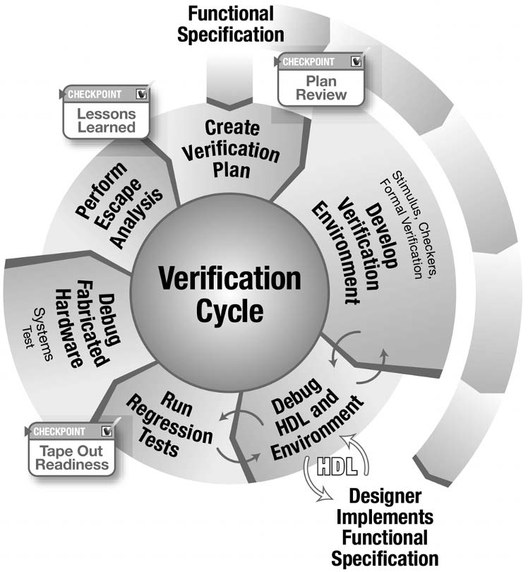
Verifikacioni ciklus

Slide 4
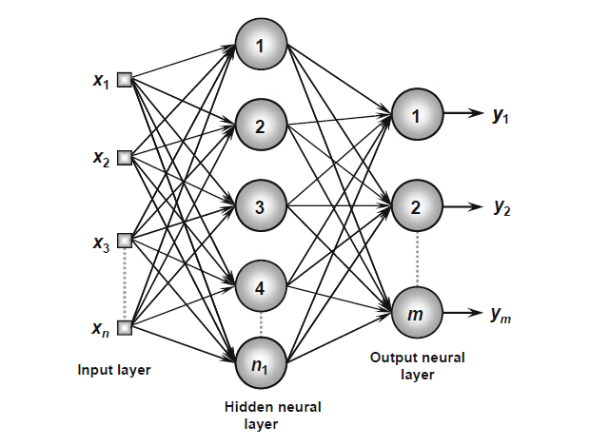
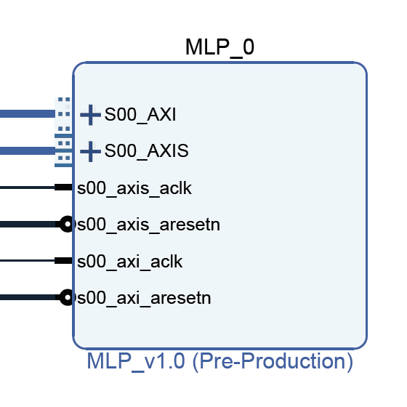
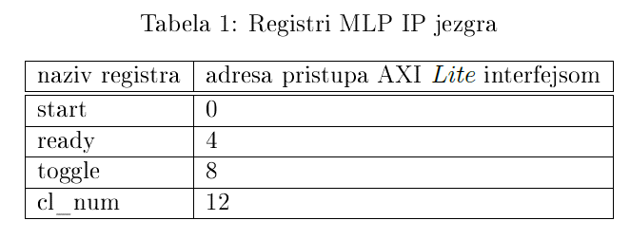
MLP IP jezgro

Slide 5
Verifikacioni plan
Funkcionalnost reseta sistema
Funkcionalnost AXI Lite interfejsa
Ispravnost klasfikacije
QuestaSim - Mentor Graphics
coverage-driven constraint random-based functional verification (UVM)

Slide 6
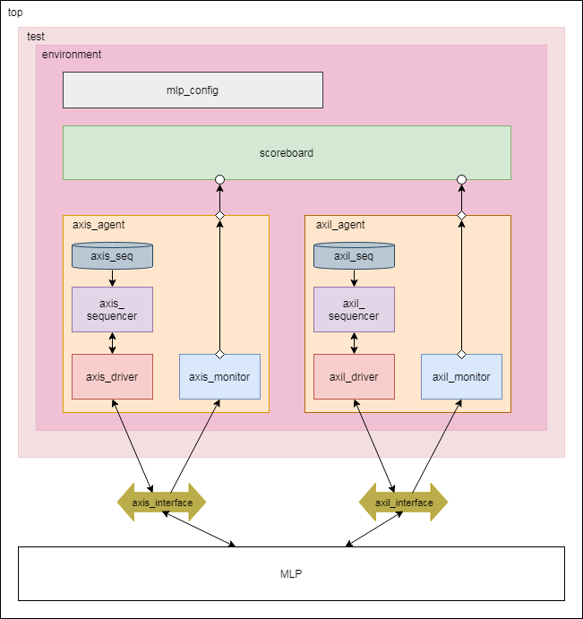
Verifikaciono okruženje

Slide 7
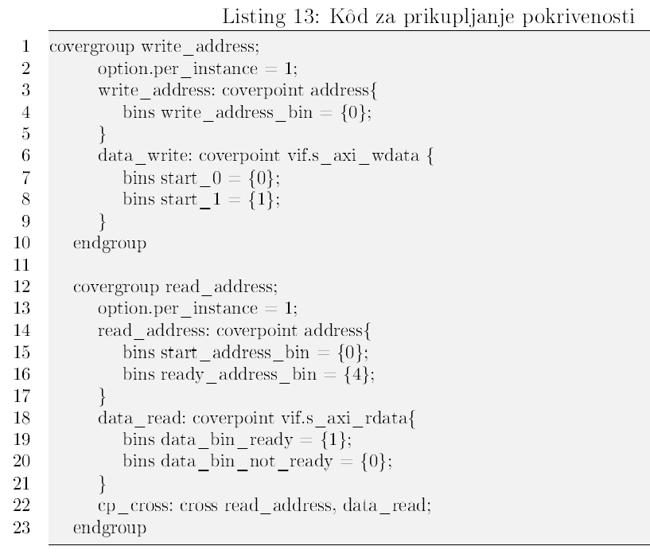
Pokrivenost

Slide 8
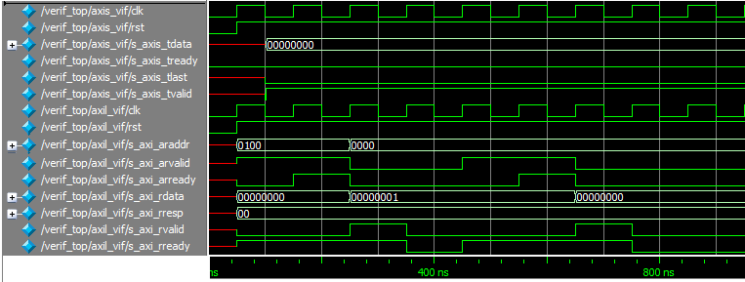
Tok verifikacije

Slide 9
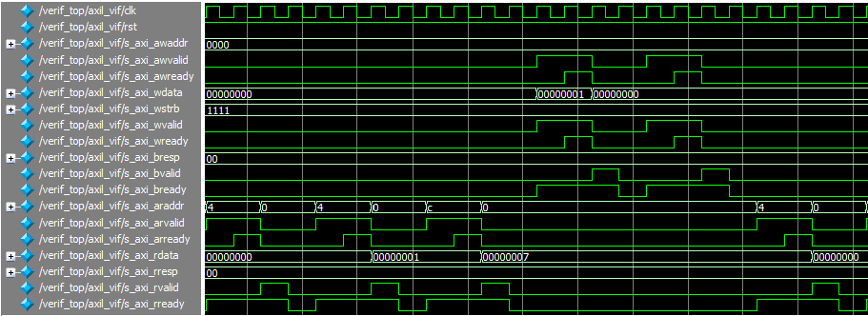
Tok verifikacije

Slide 10
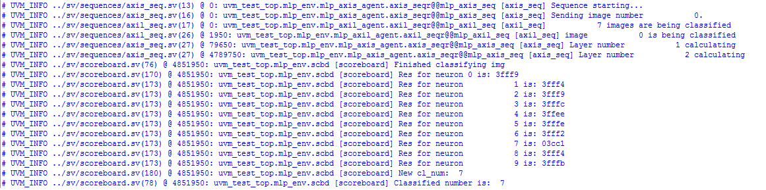
Tok verifikacije

Slide 11
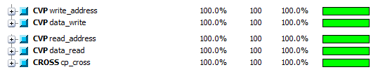
Rezultati prikupljanja pokrivenosti

Slide 12
Q&A

